Slide 1

软件体系结构
SSE 科大 青鼎
dingqing@ustc.edu.cn dingqing@ustc
http://staff.ustc.edu.cn/~dingqing

Slide 2

执行建筑

Slide 3
大纲
定义
设计
定型
详细设计
连接概念和执行视图
行为
在 Web 上执行

Slide 4
定义
什么是执行建筑?

Slide 5
执行 视图
关注系统运行时结构
硬件元素、子系统、进程和线程
适合于检查质量属性, 最显著的是运行时属性
例如性能、安全性、可用性、..。
但也例如可伸缩性
类似于由组件和连接器组成的概念体系结构

Slide 6
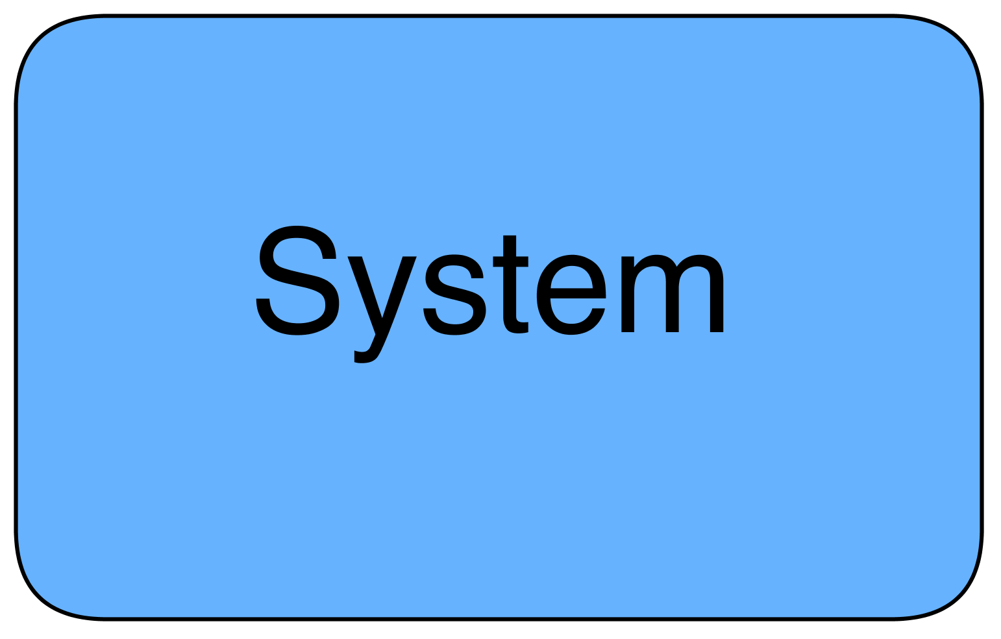
组件 在 执行 建筑
并发组件 (由软件程序的执行创建的抽象)
如果系统是单台计算机、单进程单线程系统, 则执行架构非常简单
图：的简单执行 建筑

Slide 7
组件 在 执行 建筑
因此, 分布式并发系统需要执行体系结构
如今, 绝大多数的系统都进入了这个范畴。
例如基于网络的系统
例如多处理器系统 (多核), 有时通过 OS 进行抽象
例如多线程系统-GUI 系统也属于这里 (事件线程)

Slide 8
组件 在 执行 建筑
仅限硬件的边界
并发子系统-例如数据库系统
进程-操作系统进程, 在一台计算机上运行并具有自己的内存空间
线程-OS (或 Java) 线程-与父进程内存空间中的其他线程同时执行
通常, 我们有不同的执行模型取决于粒度

Slide 9
连接 在 执行 建筑
连接器指示一个组件调用另一个
箭头描绘了呼叫方向
箭头头从调用组件指向被调用的组件
三种不同类型的箭头用于三种不同的调用方案

Slide 10
连接 在 执行 建筑
同步通信: 调用组件等待被调用组件的响应
异步通信: 调用组件不等待响应
回调: 调用组件通过设置调用组件可以在以后发送响应的方法异步接收响应

Slide 11
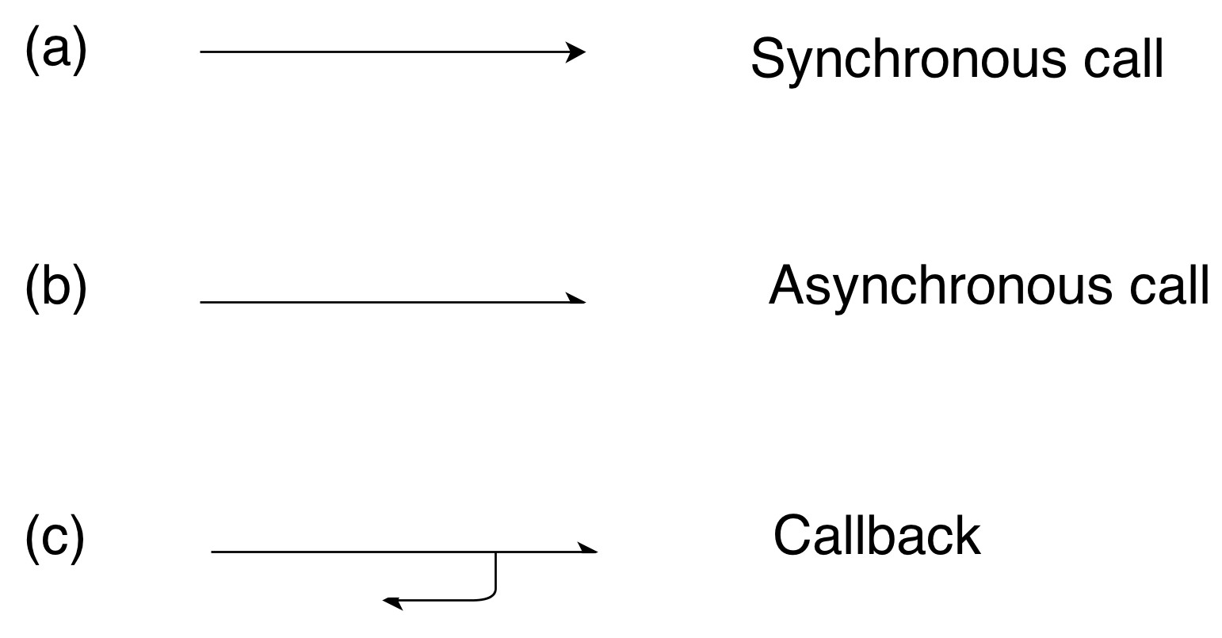
连接 在 执行 建筑
图：执行连接器从软件体系结构 底漆

Slide 12
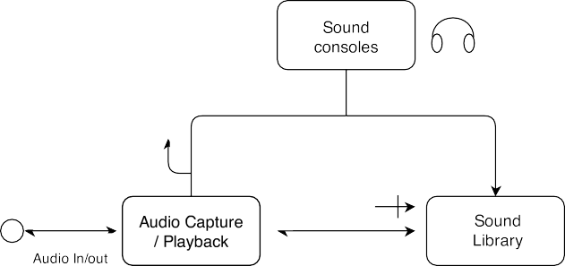
执行建筑： 例子
图：例子的执行体系结构从软件体系结构 底漆

Slide 13
概念vs. 执行 拱。
元素 | 概念 | 执行
组件 | 域级 责任 | 单位的并发 活动
连接 | 信息 流 | 调用
视图 | 单 | 多个

Slide 14
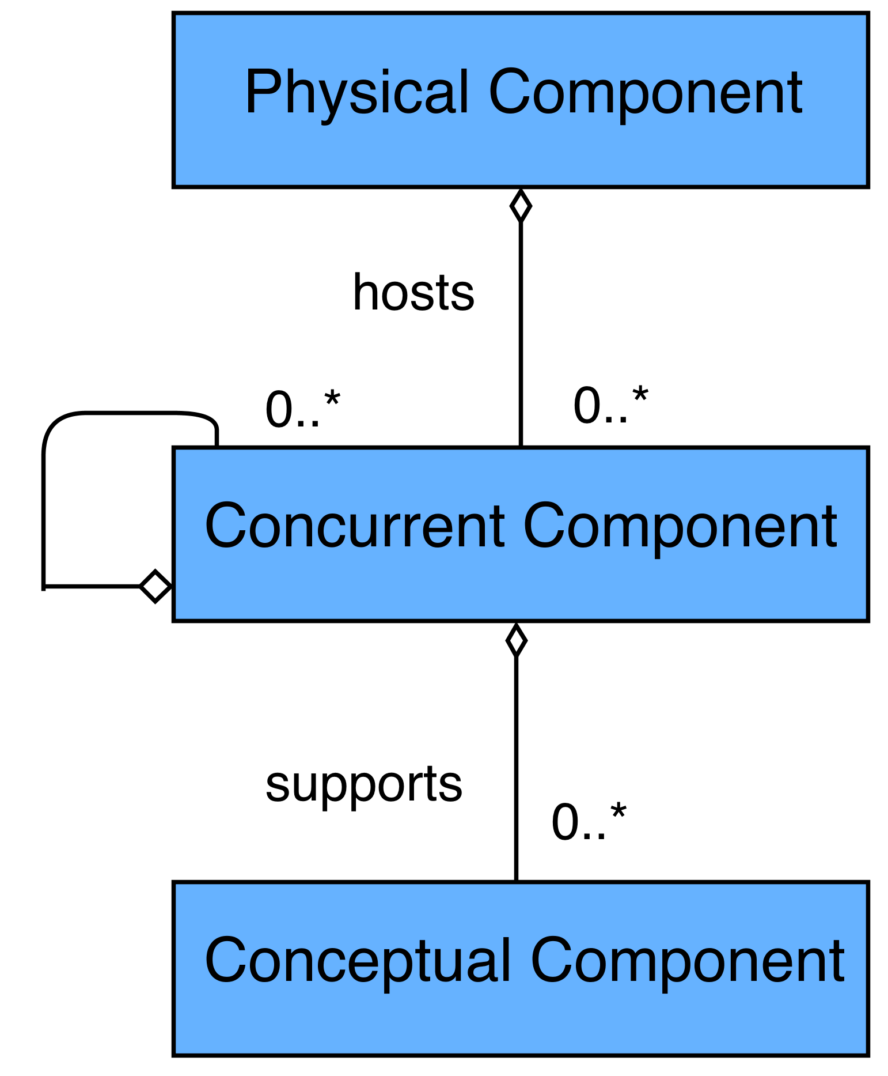
概念vs. 执行 拱。
图：概念与。执行从软件体系结构 底漆

Slide 15
设计
如何要创建的执行 建筑？

Slide 16
执行建筑 设计
在这里, 我们设计了许多不同的模型
其中一些将包括物理组件, 即硬件
每个模型都是特定粒度级别的模型
更少的细节: 并发子系统、进程
更多详细信息: 线程

Slide 17
并发子系统 模型
顶层执行模型
获取运行系统的概览
子系统可能相当复杂, 并且有许多过程和/或线程
但是, 并发子系统不是明确定义的东西
在某些情况下, 很明显

Slide 18
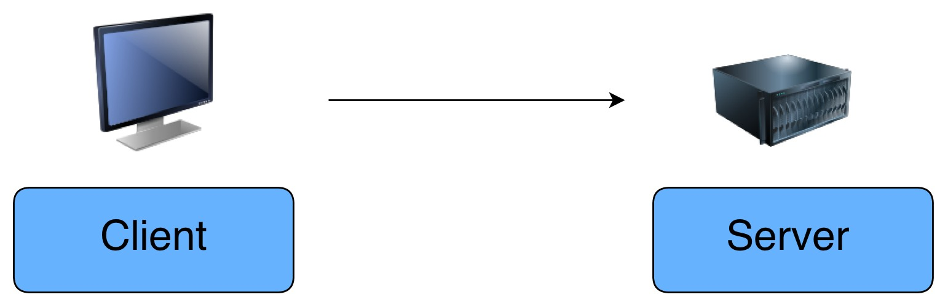
并发子系统 模型
图：客户端-服务器执行建筑： 子系统

Slide 19
并发子系统 模型
许多相似的过程应该被对待作为一个单位
搜索引擎的索引系统
有很多的进程, 但在逻辑上, 他们属于同一单位
爬虫, 分析器, 分析器, 索引更新,..。

Slide 20
并发子系统 模型
具有高度内部并发性 (线程) 的进程应视为并发子系统
服务器通常是单个进程, 但可能创建线程来处理客户端请求
现有系统最好被视为并发子系统
例如, 文件服务器

Slide 21
并发子系统 模型
并发子系统始终是长期存在的
在系统启动时创建
系统关闭时关闭
在整个系统生存期内运行

Slide 22
过程 模型
将并发模型限制为进程描述了执行结构
基本上, 您检查每个进程的并发子系统
您不深入了解外部系统的详细信息
通常, 此类模型只比并发子系统模型稍详细一些。

Slide 23
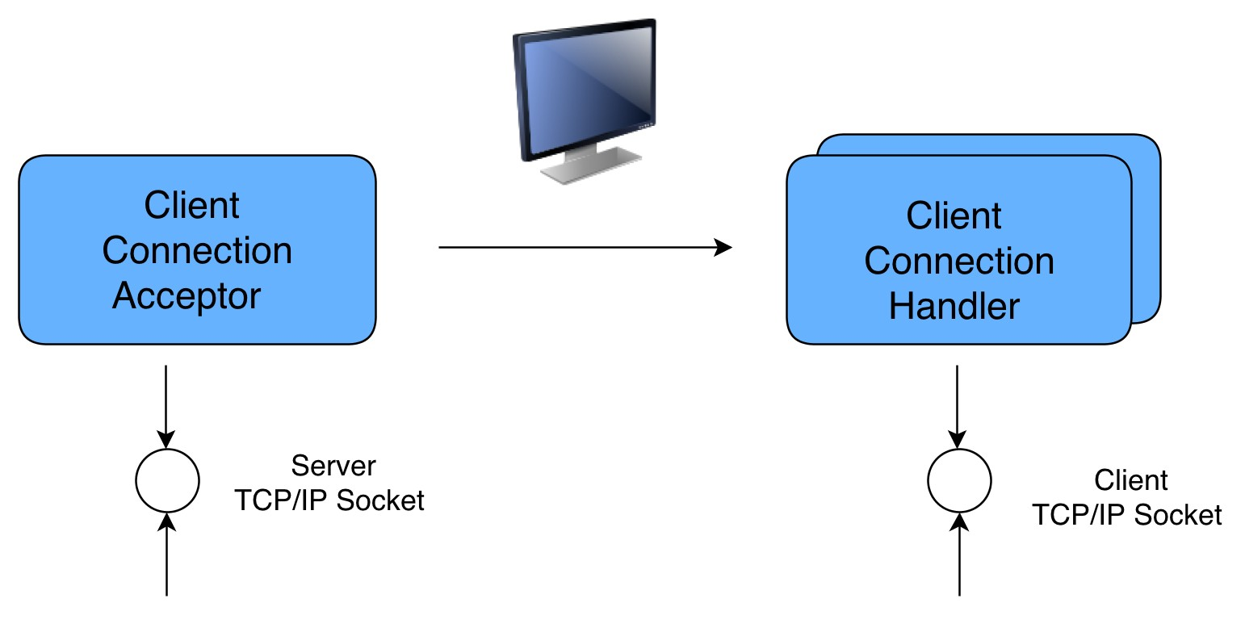
过程 模型
图：客户端-服务器执行建筑： 过程

Slide 24
定型
常见 类型 的 组件 在 的 执行 建筑？

Slide 25
执行 定型
类似于概念性组件执行组件可以属于构造型
再次, 我们将使用三种不同的定型观念
每个构造型都有一个特定的明确定义的语义
在执行体系结构中, 此语义描述并发活动的类型

Slide 26
执行 定型
用户启动: 组件因用户输入而执行操作
此组件始终是用户界面
在典型情况下, 此类组件表现出一定数量的内部并发
侦听用户输入事件的事件线程
增强了用户界面的响应能力, 并提高了一般可用性

Slide 27
执行 定型
积极: 组件在内部生成活动
组件连续循环或定期唤醒
系统的实时部分的典型
搜索引擎中的爬行器可能是活动组件
每当有一个新的页面, 它产生活动, 并调用分析器, 分析器, 索引器,..。

Slide 28
执行 定型
服务: 组件等待其他组件的请求并生成对此类请求的响应
通常执行复杂的任务, 并具有明确定义的协议以与其他组件通信
例如数据库、web、文件服务器
在大多数情况下, 服务是并发子系统, 它们展示了大量的内部并发

Slide 29
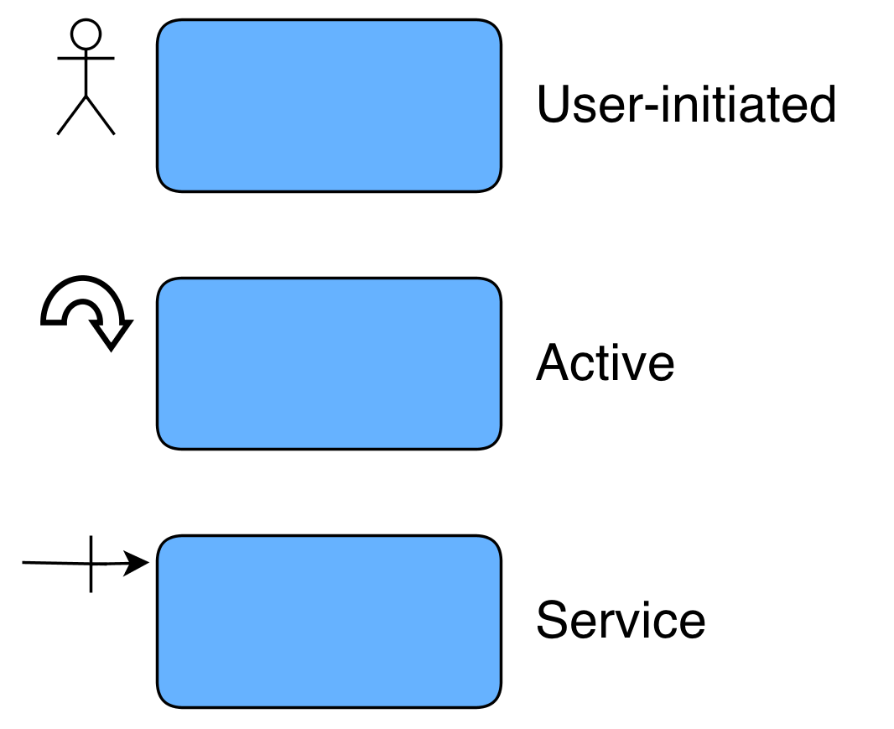
执行 定型
图：执行软件体系结构中的定型观念 底漆

Slide 30
样品执行 建筑
我们先从大局出发:并发系统
我们的系统是一个 Web 应用程序
我们有哪些并行子系统？
显然: web 浏览器和 web 服务器

Slide 31
样品执行 建筑
(部分) 应用程序逻辑位于服务器端
我们需要一个可以运行应用程序的 Web 服务器
因此, web 服务器实际上是一个 web 应用程序服务器
此外, 我们还有一个外部系统-另一个并发子系统

Slide 32
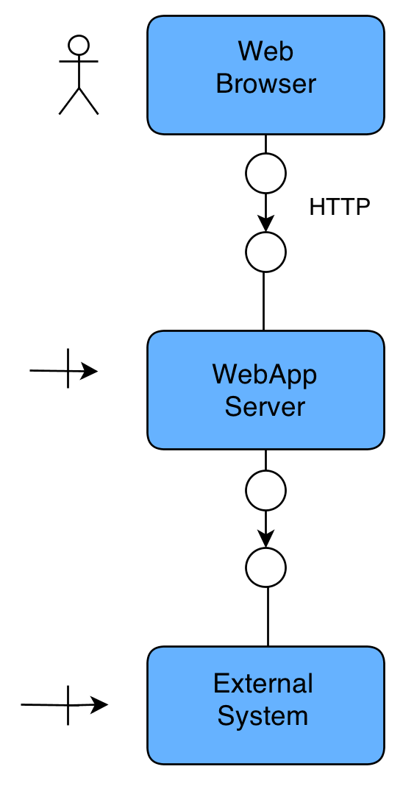
样品执行 建筑
图：并发子系统执行 建筑

Slide 33
详细 设计
好粒 度 建筑？

Slide 34
详细执行 模型
包括过程和线程
线程没有自己的内存空间, 也没有自己的代码在内存中的副本
代码仅由其父进程加载一次
内存通常由线程共享
我们需要注意线程同步

Slide 35
质量 属性
许多品质属性由执行体系结构处理
gui 中的可用性由特殊事件线程处理
高度可靠的组件需要单独的执行组件
安全性通常需要单独的执行组件

Slide 36
例子1:Gui事件 线程
我们有一个多媒体播放器, 例如它执行一个动画, 但 GUI 需要响应
我们有哪些线程？
他们是如何沟通的？

Slide 37
例子 2: Web 服务器 缓存 与 动态 内容
用户编辑内容的 wiki 系统
在缓存中, 您拥有所有文档 + 有效/无效标志
如果从缓存中有效服务
如果无效: 在缓存中重新加载, 设置有效标志
缓存是如何执行的？

Slide 38
例子 3: Web 服务器 缓存 与 一个 数据库 服务器
内容管理系统, 内容存储在数据库中
在数据库中更新字段时会发生什么情况？
注意, 数据库服务器是一个单独的进程
我们在 Web 服务器端有哪些线程？

Slide 39
来源的 并发
分离、并发 compontents 的许多原因是有益的:
叉在用例图中需要并发活动
执行的组件大量计算最好被建模为并发活动 (可用性、性能)
网络组件也是并发活动 (可用性、性能)
如果由单独的团队开发 (松散耦合), 并发组件可能是有益的。
关键组件可能被隔离

Slide 40
来源的 并发
并发组件的缺点:
实时组件可能与非实时组件隔离
在组件之间切换的上下文引入的滞后时间
由于共享数据而导致的同步开销
并发性增加了系统的复杂性 (可能很难找到 bug, 例如 Heisenbugs)

Slide 41
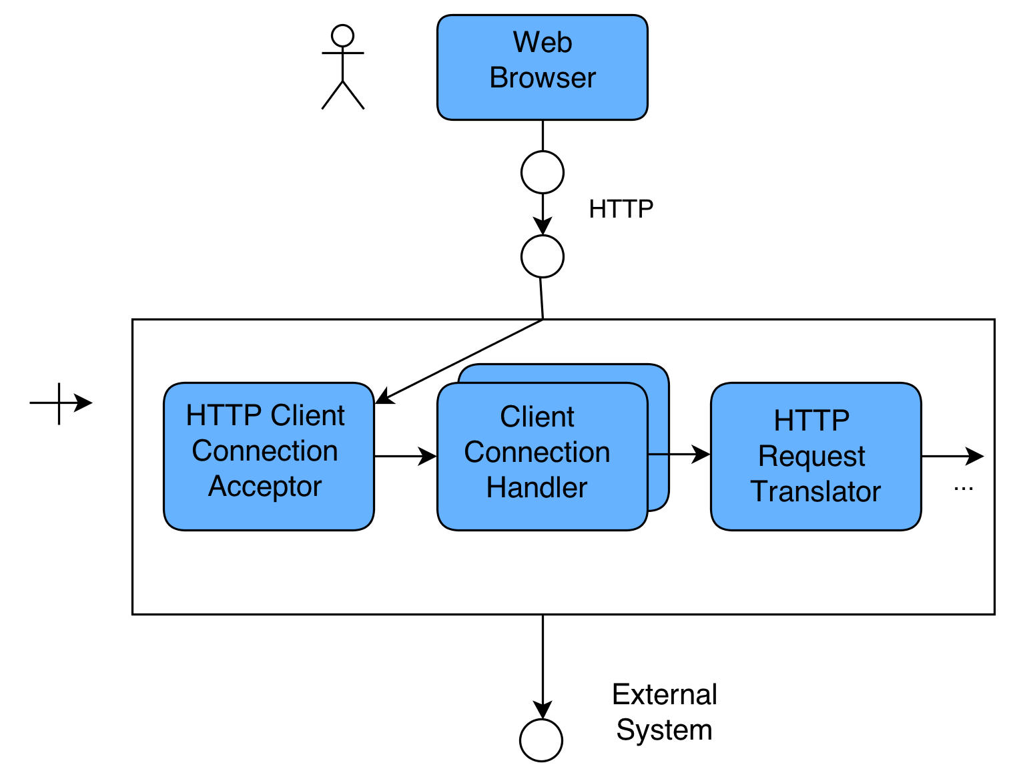
样品详细执行 建筑
图：详细执行 建筑

Slide 42
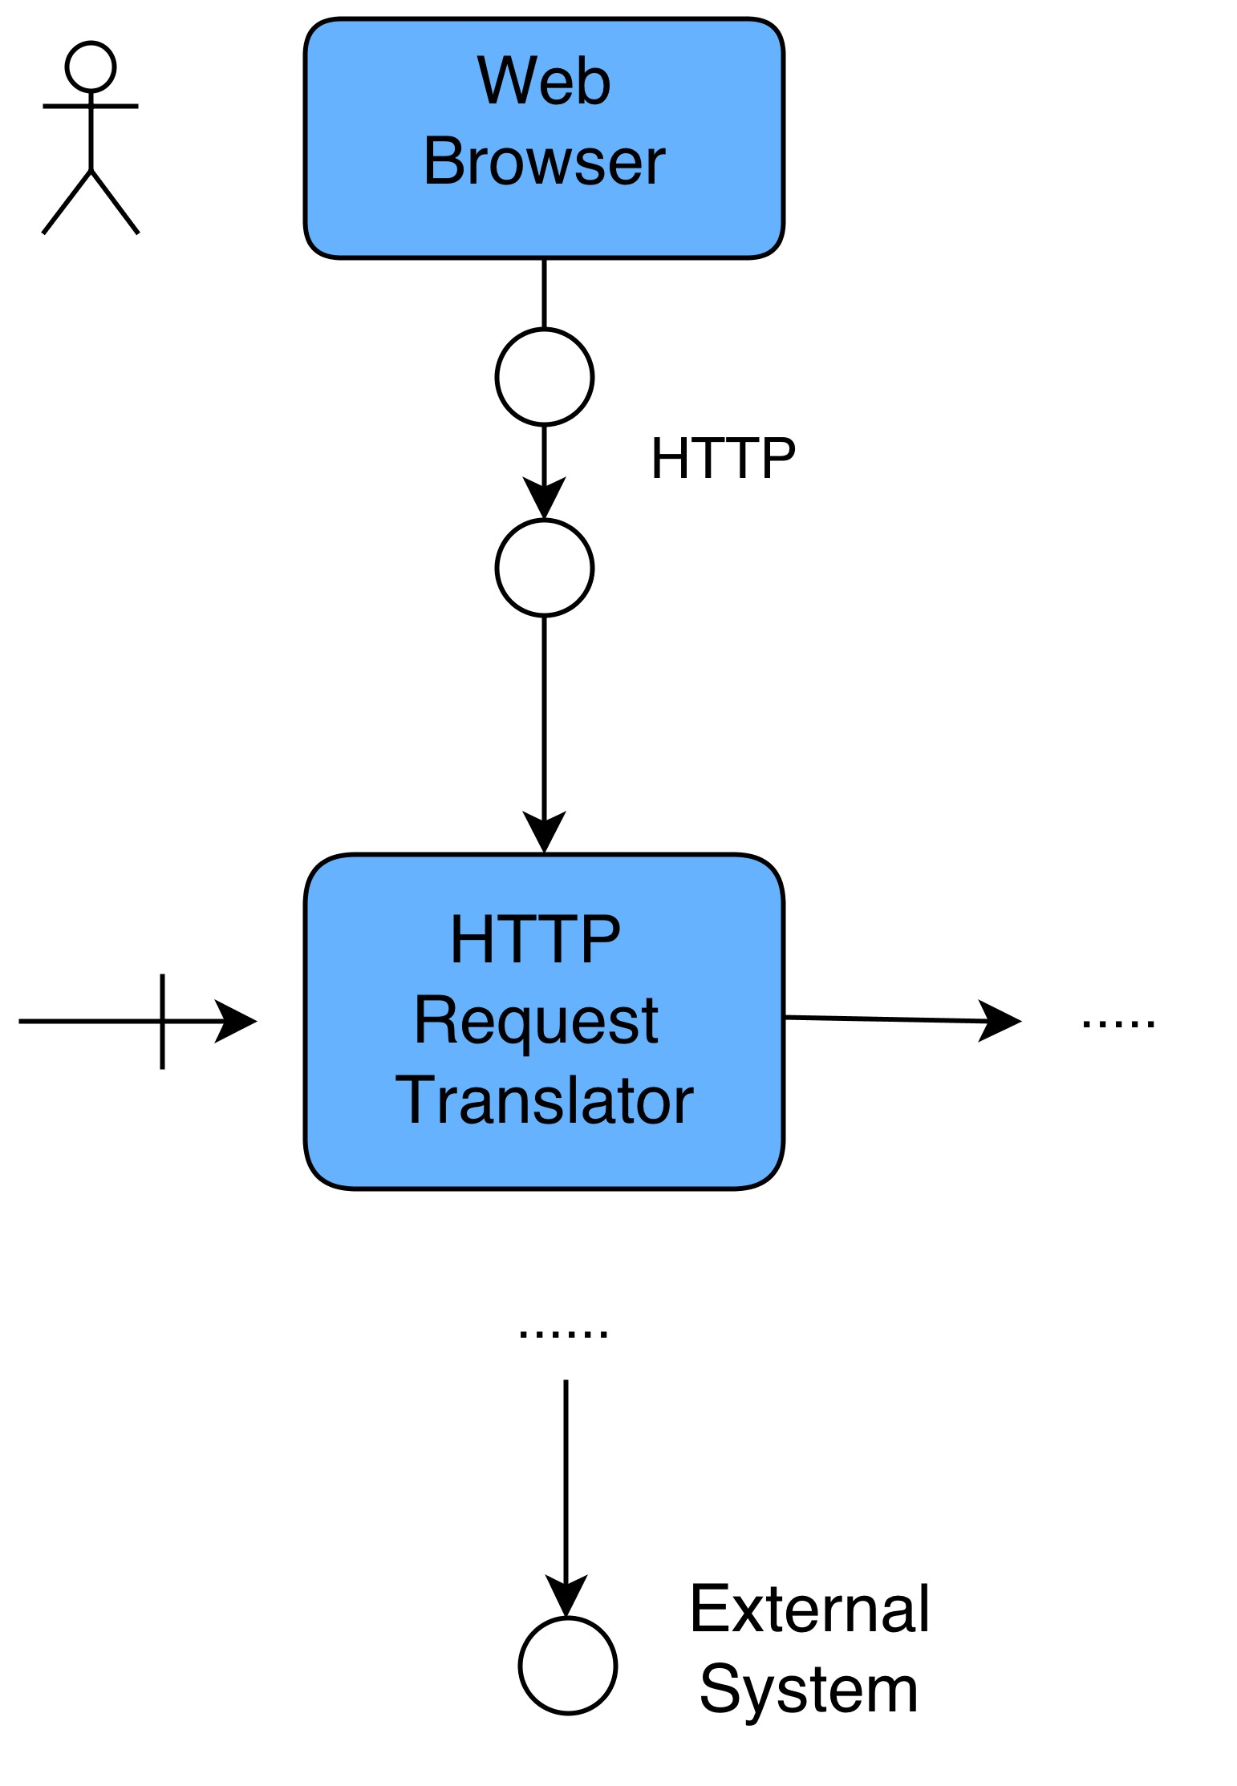
样品详细执行 建筑
图：详细执行 建筑

Slide 43

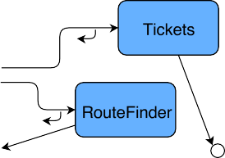
样品详细执行 建筑
图：详细执行 建筑

Slide 44
连接 视图
连接概念和执行 视图

Slide 45
绑定 执行 和 概念 模型
我们需要决定概念性组件驻留在执行体系结构中的位置
其中哪些可能是在用户设备上, 哪些是在服务器上的逻辑组件上
不幸这是没有严格的规则!
取决于我们需要满足的质量属性
如果需要性能-如果大量用户将一些概念性组件移动到客户端

Slide 46

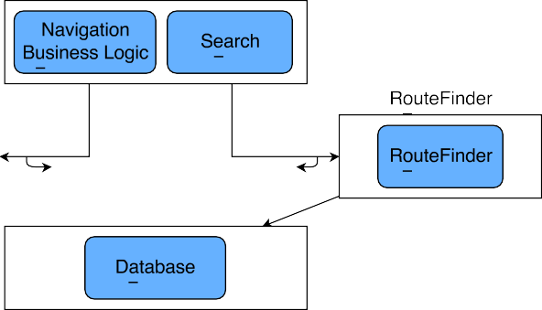
绑定 执行 和 概念 模型
图： 绑定 概念 和 执行 建筑 为 的 例子 应用

Slide 47
行为
影响 的 的 行为 上 的 执行 建筑？

Slide 48
执行 行为
我们会的用例图模型行为
实际上, 我们只需要验证执行架构是否支持所需的行为
→在体系结构中查找错误
我们可以使用与概念架构相同的用例映射

Slide 49

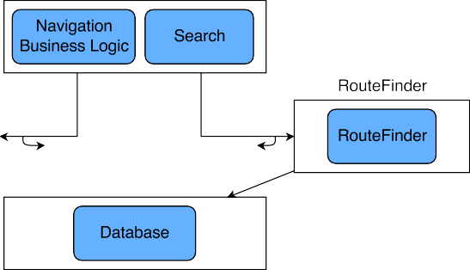
执行 行为
图：执行行为为使用情况 下"新 路线

Slide 50
执行 行为
图：执行行为为使用案例 "购买 票

Slide 51
执行上的 Web
上的并发的 Web

Slide 52
并发 上 的 Web
我们在服务器端有并发
介绍了Ajax可以在浏览器中进行并发
您可以与服务器异步通信
如果你决定这样做, 那么你必须考虑更新策略

Slide 53
并发 上 的 Web
如何异步通信 HTTP
没有用于异步通信的本机 HTTP 支持
你必须模拟这个
通常通过轮询
HTML5 介绍了解 websocket 之后 API

Slide 54


并发 上 的 Web
图：异步通信 服务器/客户端

Slide 55
结论
用例映射查找错误 (即使它们出现冗余)
唐'不要过分地记录动态行为 (仅限于建筑影响)
在复杂的场景中, 可以建立部署模型, 例如将并发组件映射到物理组件
例如, 处理器、硬件/软件子系统、网络设备将系统分成不同的节点以提高可伸缩性、安全性
例如遗留系统、现成系统、关键组件将实时组件与非实时组件分开 (但) 不'不要过度地分开节点
例如成本、维护、故障点、同步

